Slide 1
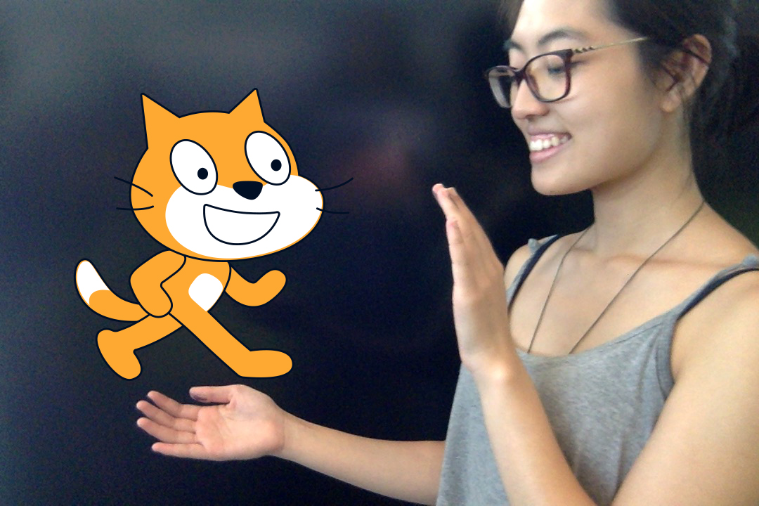
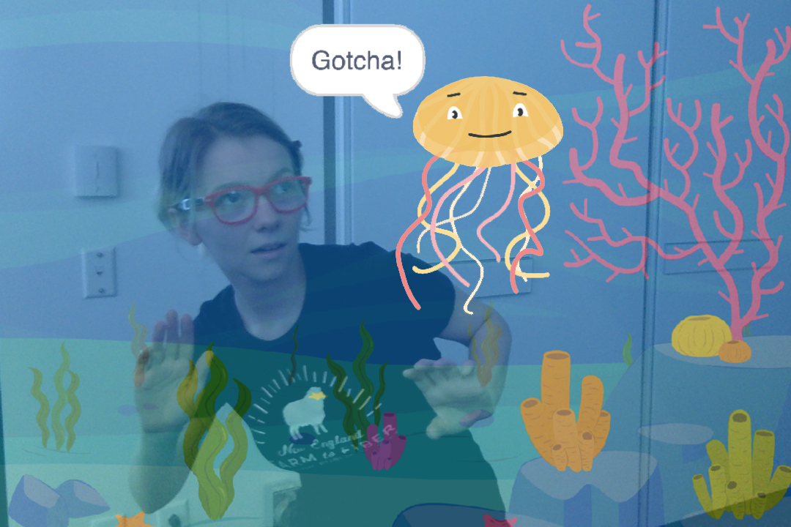
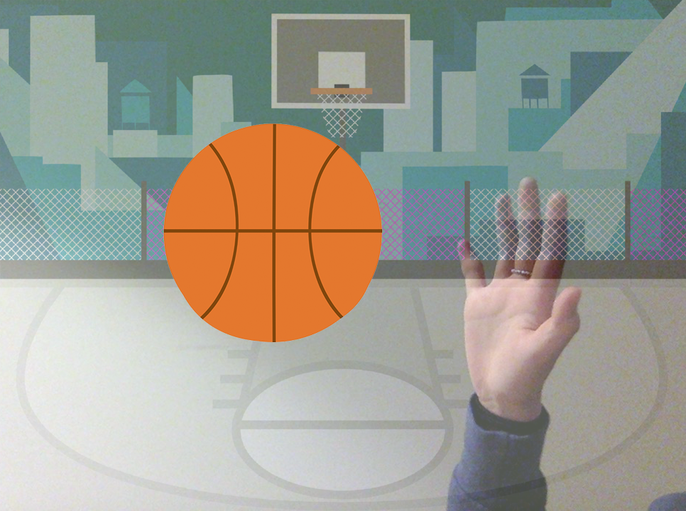
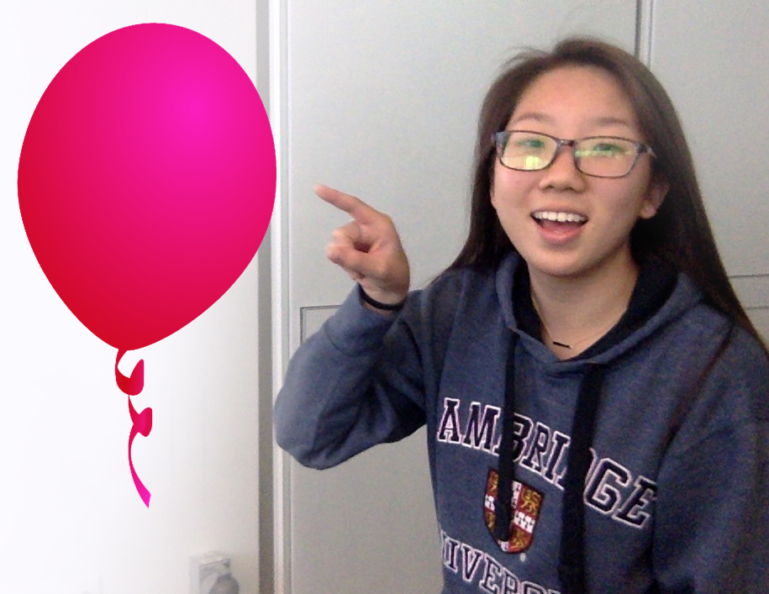
تشخیص ویدئویی
گرفتمت !
در پروژه‌هایتان از تشخیص ویدئویی استفاده کنید.
scratch.mit.edu
مجموعه 7 برگی
ترجمه: فرشید میدانی
farsaran.com/scratch

Slide 2
کارتهای تشخیص ویدئویی
به هر ترتیبی که دوست دارید از این کارت‌ها استفاده کنید.
ناز کردن گربه
حرکتش دهید
بادکنک بازی
طبل زدن
بازی مواظب باش
توپ بازی
ماجراجویی کن
scratch.mit.edu
مجموعه 7 برگی

Slide 3
ناز کردن گربه
صدای میوی گربه رو با دست زدن
به آن درآورید.
تشخیص ویدئویی
1

Slide 4
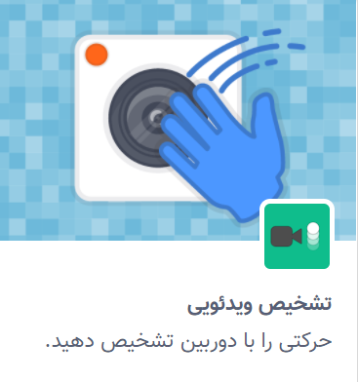
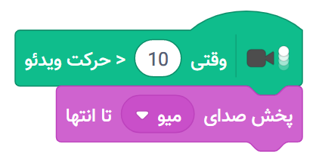
ناز کردن گربه
scratch.mit.edu
آماده شو
بر روی دکمه افزونه‌ها کلیک کنید
(در پایین سمت راست صفحه است).
بر روی تشخیص ویدئویی برای اضافه کردن دستورها تشخیص ویدئویی کلیک کنید.
این کد را اضافه کن
این دستور به محض اینکه حرکتی را روی این شکلک تشخیص دهد، اجرا خواهد شد.
Cat
برای تغییر حساست، عددی بین 1 تا 100 را وارد کنید.
(اگر 1 را بدهید با کوچکترین حرکتی دستور اجرا می‌شود و عدد 100 به تعداد زیادی حرکت برای اجرا نیاز دارد.)
امتحانش کن
دستتان را برای نوازش گربه حرکت دهید.

Slide 5
حرکتش دهید
با حرکت دستتان چیزی را زنده کنید.
تشخیص ویدئویی
2

Slide 6
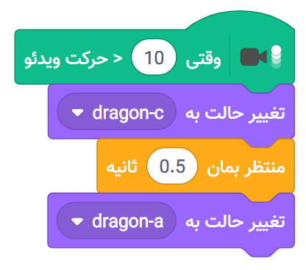
حرکتش دهید
scratch.mit.edu
آماده شو
شکلکی را انتخاب کنید که بیش از یک حالت داشته باشد.
بر روی دکمه افزونه‌ها کلیک کنید و سپس تشخیص ویدئویی را انتخاب کنید.
شکلکی را انتخاب کنید.
برای دیدن حالت‌های مختلف یک شکلک، موس را لحظه‌ای بر روی شکل‌های موجود در کتابخانه شکلک‌ها نگه‌دارید.
این کد را اضافه کن
یکی از حالت‌ها را انتخاب کن.
حالت دیگری را انتخاب کن.
امتحانش کن
برای به حرکت درآوردن شکلک، دست‌تان را تکان دهید.

Slide 7
بادکنک بازی
با انگشتت بادکنک‌ بازی کن یا آنها را بترکان.
تشخیص ویدئویی
3

Slide 8
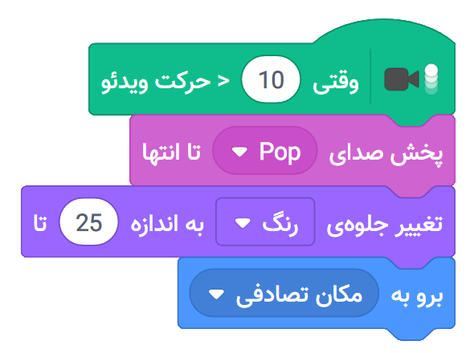
بادکنک بازی
scratch.mit.edu
آماده شو
بر روی دکمه افزونه‌ها کلیک کنید و سپس تشخیص ویدئویی را انتخاب کنید.
یکی از شکلک‌ها انتخاب کنید مثلا یک بادکنک
این کد را اضافه کن
عددی بزرگتر را وارد کنید تا مجبور شوید ضربه محکم‌تری بزنید.
امتحانش کن
برای پرت کردن بادکنک، از انگشتت استفاده کن.

Slide 9
طبل زدن
با زدن روی شکل‌ها، آهنگ بزن.
تشخیص ویدئویی
4

Slide 10
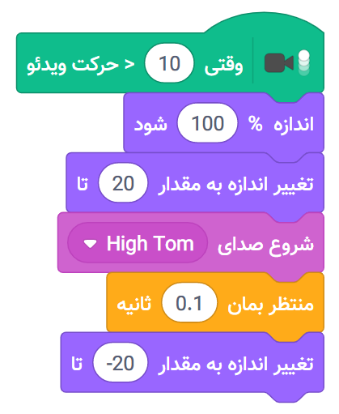
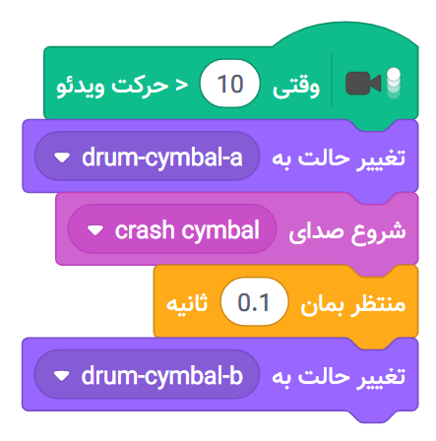
طبل زدن
scratch.mit.edu
آماده شو
Drum Drum-cymbal
دو شکلک را انتخاب کن مثلا
Drum و Drum-cymbal
بر روی دکمه افزونه‌ها کلیک کنید و سپس تشخیص ویدئویی را انتخاب کنید.
این کد را اضافه کن
بر روی هر کدام از طبل‌ها یکبار کلیک کن و این کدها را به آن اضافه کن.
Drum
Drum-cymbal
برای کوچکتر کردن اندازه‌ طبل،
عددی منفی را وارد کن.
حالت دیگری را انتخاب کن.
امتحانش کن
برای ضربه زدن به طبل‌ها از دست‌هات استفاده کن.

Slide 11
بازی مواظب باش
برای اینکه به شکلک‌ها نخوری، جا خالی بده.
گرفتمت !
تشخیص ویدئویی
5

Slide 12
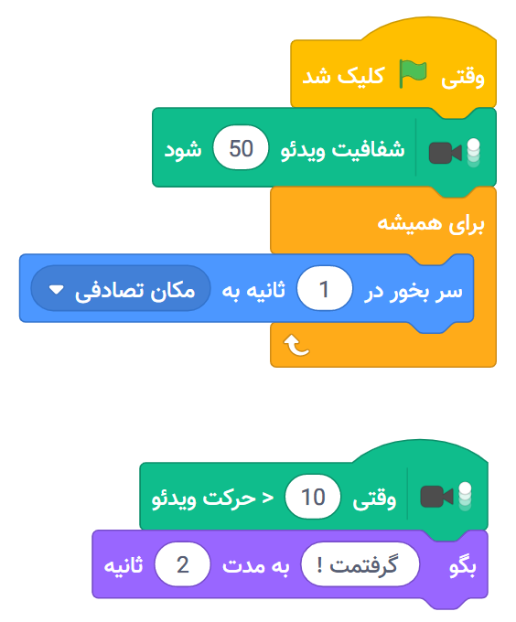
بازی مواظب باش
scratch.mit.edu
آماده شو
بر روی دکمه افزونه‌ها کلیک کنید و سپس تشخیص ویدئویی را انتخاب کنید.
یکی از تصاویر پس زمینه را انتخاب کن مثلا اقیانوس
شکلکی را انتخاب کن مثلا عروس دریایی
این کد را اضافه کن
عددی بین 0 تا 100 را وارد کن.
(عدد 0 تصاویر ویدئویی را کامل نشان می‌دهد و 100 کاملا ویدئو را شفاف می‌کند)
امتحانش کن
برای اینکه به عروس دریایی نخوری، جاخالی بده.

Slide 13
توپ بازی
برای حرکت دادن شکلکی روی صحنه
از بدنت استفاده کن.
تشخیص ویدئویی
6

Slide 14
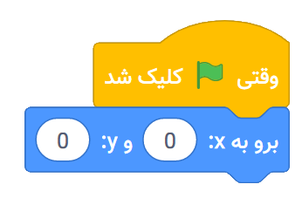
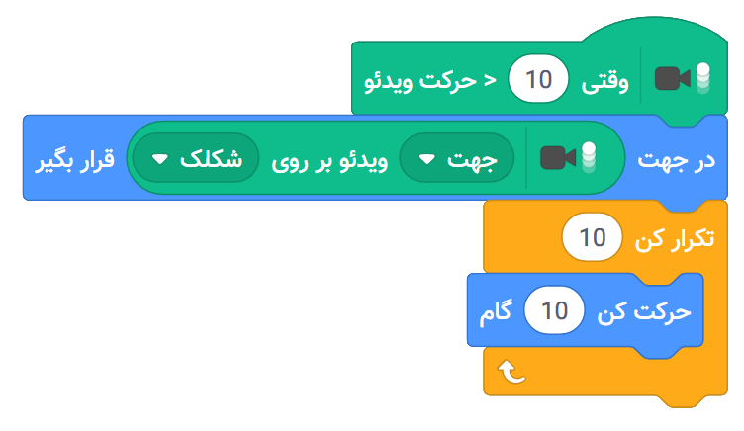
توپ بازی
scratch.mit.edu
آماده شو
Beachball
بر روی دکمه افزونه‌ها کلیک کنید و سپس تشخیص ویدئویی را انتخاب کنید.
شکلی را انتخاب کن مثلا Beachball
این کد را اضافه کن
Beachball
از منو گزینه جهت را انتخاب کن.
امتحانش کن
برای زدن توپ از دستتات استفاده کن تا توپ رو روی صحنه جابجا کنی.
راستی با یکی از دوستانت هم امتحان کن.

Slide 15
ماجراجویی کن!
یک قصه رو را با حرکت
دستات تعریف کن.
بریم برای ماجراجویی!
تشخیص ویدئویی
7

Slide 16
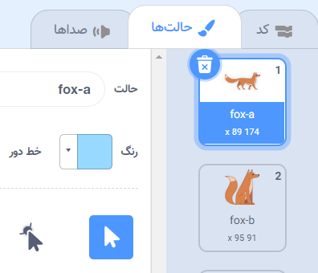
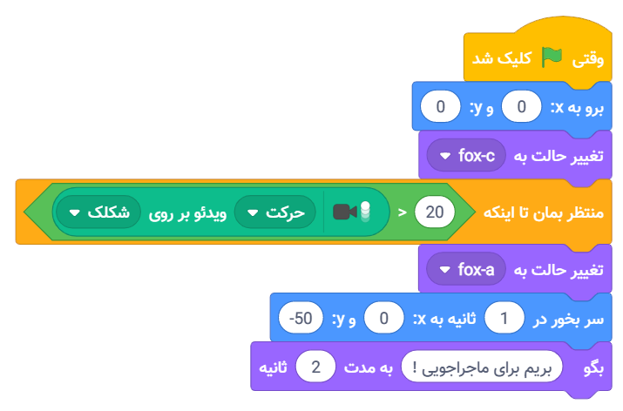
ماجرا جویی کن!
scratch.mit.edu
آماده شو
حالت‌ها
بر روی حالت‌ها کلیک کن تا همه حالت‌های شکلکت رو ببینی
بر روی دکمه افزونه‌ها کلیک کن
انتخاب یک
پس زمینه
انتخاب یک
بازیگر
Winter
Fox
و سپس تشخیص ویدئویی رو بزن.
این کد را اضافه کن
کد
بر روی کد کلیک کن.
نقطه شروع را مشخص کن.
حالتی رو انتخاب کن.
دستور حرکت ویدئو بر روی شکلک در داخل علمگر > که در گروه عملگر‌ها است، قرار دهید.
حالت دیگری رو انتخاب کن.
جایی که می‌خواهی بازیگرت
به آنجا برود را مشخص کن.
امتحانش کن
بعدش با حرکت دستت روباه رو بیدار کن.
بر روی پرچم سبز کلیک کن.

